Slide 1
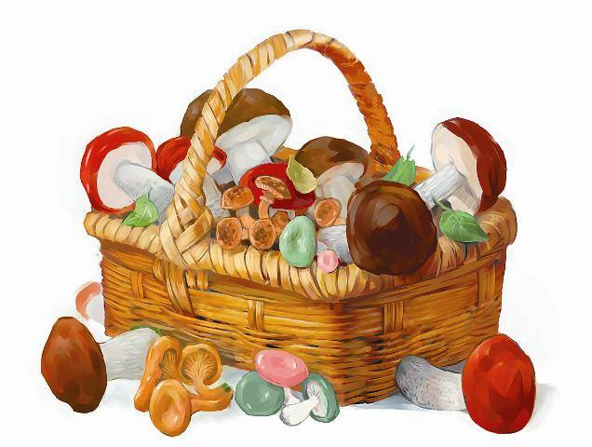
Грибное лукошко
Проект группы №3
Участники: дети, воспитатели и родители группы, музыкальный руководитель

Slide 2
Тип проекта: познавательно-творческий. Длительность: в течении 2-х недель
Образовательные области:
Познавательное развитие,
Художественно-эстетическое развитие,
Социально-коммуникативное развитие,
Речевое развитие,
Физическое развитие
Безопасность

Slide 3
Актуальность темы проекта:
Каждый человек должен любить и беречь природу. А прививать любовь к ней нужно с раннего детства. Чтобы у ребёнка возникло желание беречь и охранять природу, он должен научиться видеть её красоту и понимать ценность для человека. Не каждый современный родитель ходит со своими детьми в лес. А ведь невозможно познакомиться с природой достаточно близко, не побывав в лесу в разные времена года. Осенний лес необычайно красив. В сентябре в наших лесах настала грибная пора. Некоторые дети вместе с родителями ходили в лес за грибами. А в группе постоянно задавали вопросы о внешнем виде грибов, их названиях, строении, рассуждали о грибах.
Именно поэтому мы с ребятами и родителями решили реализовать проект «Грибное лукошко». Шагая по ступенькам к финалу проектной деятельности, мы с ребятами узнаем много нового и интересного о родной природе, познакомимся с различными видами грибов, особенностями их произрастания и полезными свойствами, как для человека, так и для животных, птиц.

Slide 4
Сережа: -Знаю, что с ними жарят картошку…Эля: -У них коричневые шляпки…
Яна: -Растут в лесу…
Федя: -Какие нельзя кушать?
Дима: -Сколько им лет?
Алиса: -Какие они бывают?
Модель
«трех вопросов»
Варя: -В книжке прочитаем.
Рома: -Спрошу у мамы.
Алина: -Посмотрю картинки.
Сережа: -Узнаю в компьютере.
Что мы знаем ?
Что хотим узнать?
Как узнать?
Мы поговорили о грибах ,но многие вопросы остались без ответа…

Slide 5
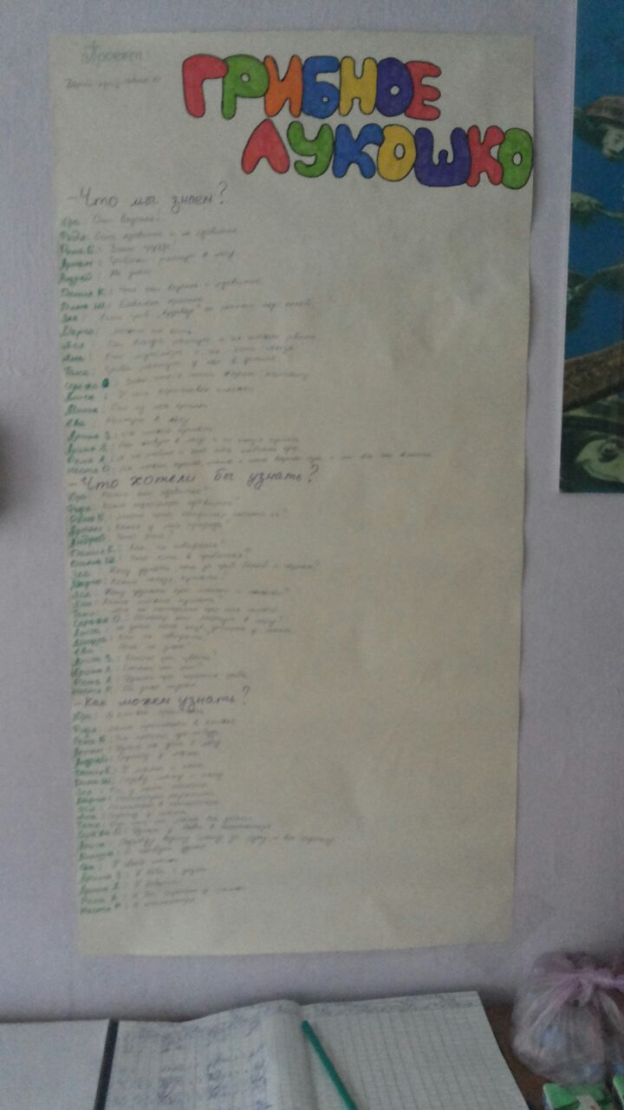
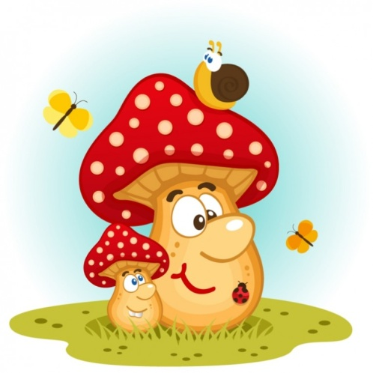
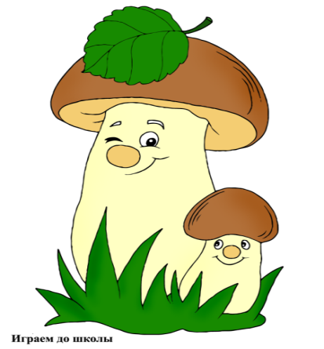

Slide 6
Цель:Формировать представления у детей о разнообразии грибов, их строение, значение в природе и жизни человека.
Задачи:
формировать представления у детей о разнообразии грибов;
Научиться распознавать съедобные и несъедобные грибы;
Познакомить со строением и с полезными свойствами грибов;
Воспитывать эмоциональную отзывчивость к природе;
Развивать воображение, мышление, речь;
Развивать умение и навыки использования даров природы для сохранения собственного здоровья;
Обогащать словарный запас детей.

Slide 7
Речевое развитие
Формировать навыки составления короткого рассказа.
Развивать умение отвечать на вопросы и вести диалог.
Развивать мышление, воображение, память, словарный запас.
Развивать интерес к природе.
Учить слушать художественные произведения.

Slide 8
Социально-коммуникативное развитие:
Развивать навыки общения со сверстниками в процессе игровой деятельности.
Закрепить правила безопасного поведения в лесу
Воспитывать интерес к труду взрослых, желание оказывать посильную помощь.

Slide 9
Художественно-эстетическое развитие:
Совершенствовать навыки и умения в
рисовании, лепке, аппликации.
Развивать творческие способности.

Slide 10
Физическое развитие
Развивать все виды моторики.
Формировать умение координировать
речь с движением.
Формировать предпосылки к ЗОЖ- мыть руки после общения с животными.

Slide 11
Безопасность
Д/и «Как правильно играть на прогулке?»
Цель: вспомнить и закрепить правила поведения при подвижных играх, объяснить почему нельзя сталкиваться друг с другом.

Slide 12
Предполагаемый результат:
Дети получат представление о
строении грибов и значении их в
природе.
Научатся различать съедобные и
несъедобные грибы.
Выучат пословицы ,стихи ,загадки
о грибах.
Приобретут представления о
правильном сборе грибов и их
значении в жизни человека.

Slide 13
Этапы реализации проекта 1-подготовительный
Подбор методической литературы.
Подбор художественной литературы по
теме проекта.
Постановка целей, задач проекта.
Подбор наглядно-дидактических пособий,
демонстрационного материала.
Привлечение родителей к работе над
проектом(изготовление стенгазеты и
ободков с грибами)

Slide 14
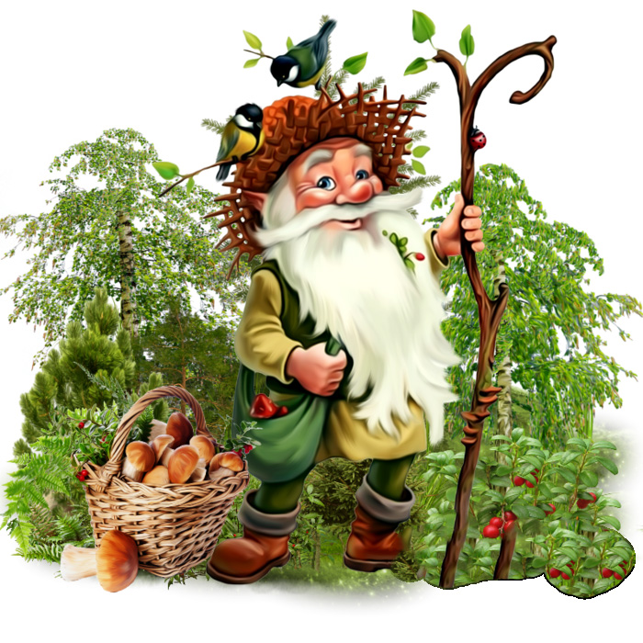
2-практический Реализация проекта
Проведение с детьми НОД по теме
проекта «Грибное лукошко».
Цель: Расширять представление о грибах, уметь отличать грибы по характерным признакам.
Тема: «Путешествие в лес»
Цель: Расширять знания детей о грибах (названии, месте произрастания, строении); учить различать съедобные и несъедобные грибы; формировать познавательные действия. Развивать активный словарь детей (названия грибов); развивать мышление, воображение. Воспитывать любовь к природе, дружелюбие.

Slide 15
Развитие речи
НОД по теме: «В гости к ежику»
Цель: Продолжить знакомить с обитателями осеннего леса, соотнесение произнесенных звуков с предметами, изображенными на картинках
Игра «Почему грибы так называются?» Цель: познакомить детей с разнообразием грибов, выделив группы съедобных и несъедобных грибов; учить детей разным приемам словообразования на примерах грибов.

Slide 16
Художественная литература
Чтение и заучивание стихов о грибах.
Чтение пословиц и поговорок о
грибах, отгадывание загадок;
Чтение художественной
литературы: Цыферов А. «Друзья под
грибом» , сказка В.Даль «Война
грибов» , А.Н.Толстого«Грибы»,
В. Катаева «Грибы», В. Сутеев
«Под грибом».
Чтение энциклопедической
литературы о
грибах, совместно с родителями.

Slide 17
Безопасность, здоровье, социализация
Беседа: «Кому полезны грибы», «Правила
поведения в лесу», «Какие бывают грибы»;
Д/и: «Грибная корзинка», «Сложи картинку»,
«Грибная
поляна», «Четвертый лишний»;
С-р/и: «В лес по грибы, по ягоды», «Автобус»
П/и: «Поймай грибок», «У медведя во бору…»,
«За грибами»
Музыкальная игра «Грибники и грибочки» (Авт.
Н. Глебова)
Просмотр мультфильма «Грибок-теремок».

Slide 18
Продуктивная деятельность
Лепка: «Белый гриб».
Цель: Развивать умение лепить грибы, передавая форму и характерные особенности.
Аппликация: «Гриб для белочки».
Цель: Учить использовать различные аппликативные способы работы.
Коллективное рисование «Пенек с опятами»
Цель: Формировать умение использования нетрадиционной техники рисования ( с помощью ладошки)

Slide 19
Заключительный этап: Результат проекта.
У детей сформировались и обогатились
представления о грибах. Дети узнают
грибы по внешнему виду, знают как называются,
съедобные и несъедобные, какую пользу приносят.
Изготовление стенгазеты помогло наглядно увидеть
как многие семьи любят собирать грибы.
Пополнился словарный запас детей.
Расширились коммуникативные и творческие
способности детей.
Дети стали любознательнее, активнее проявлять
интерес к окружающему миру.
Детям понравилось и они получили ответы на свои
вопросы.

Slide 20
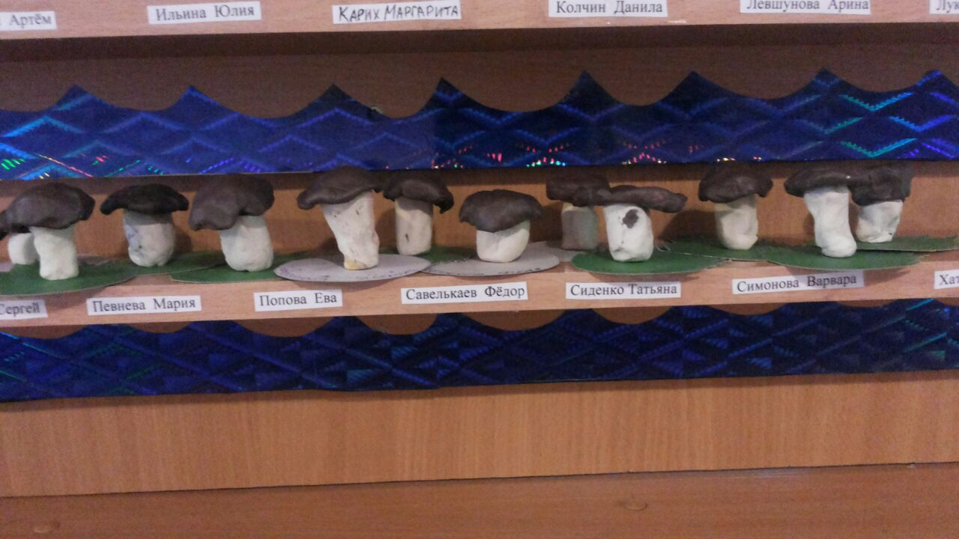
Лепка «Белый гриб»

Slide 21
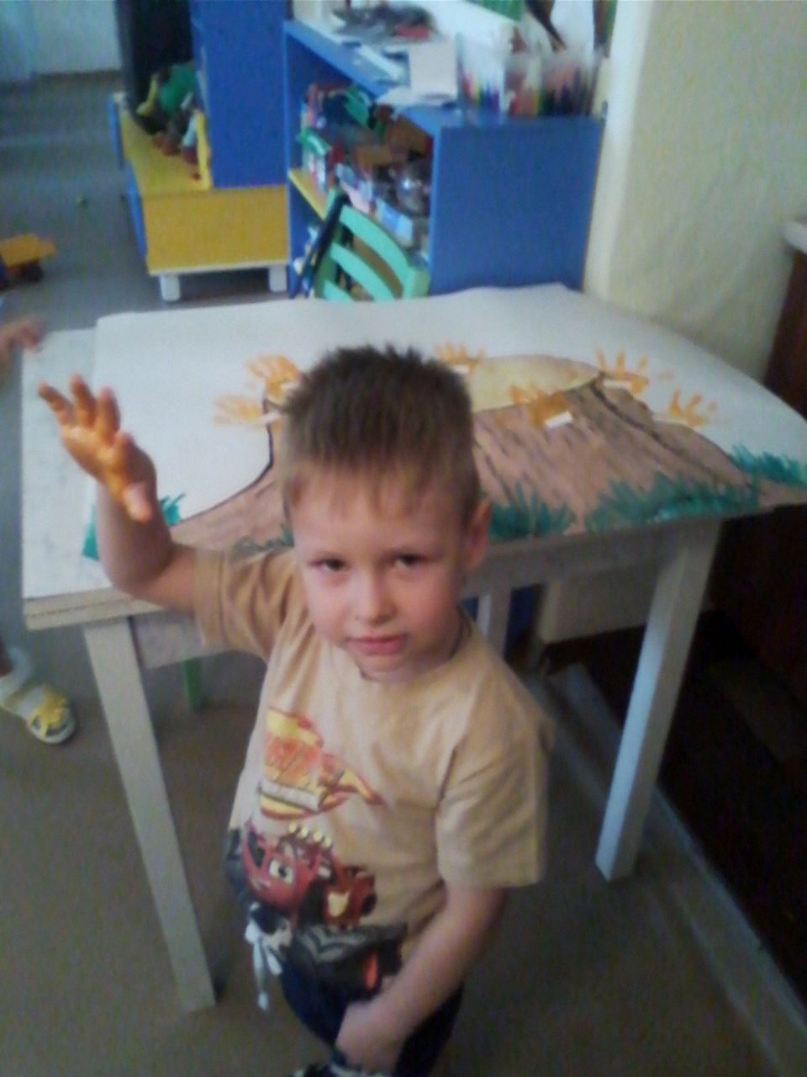
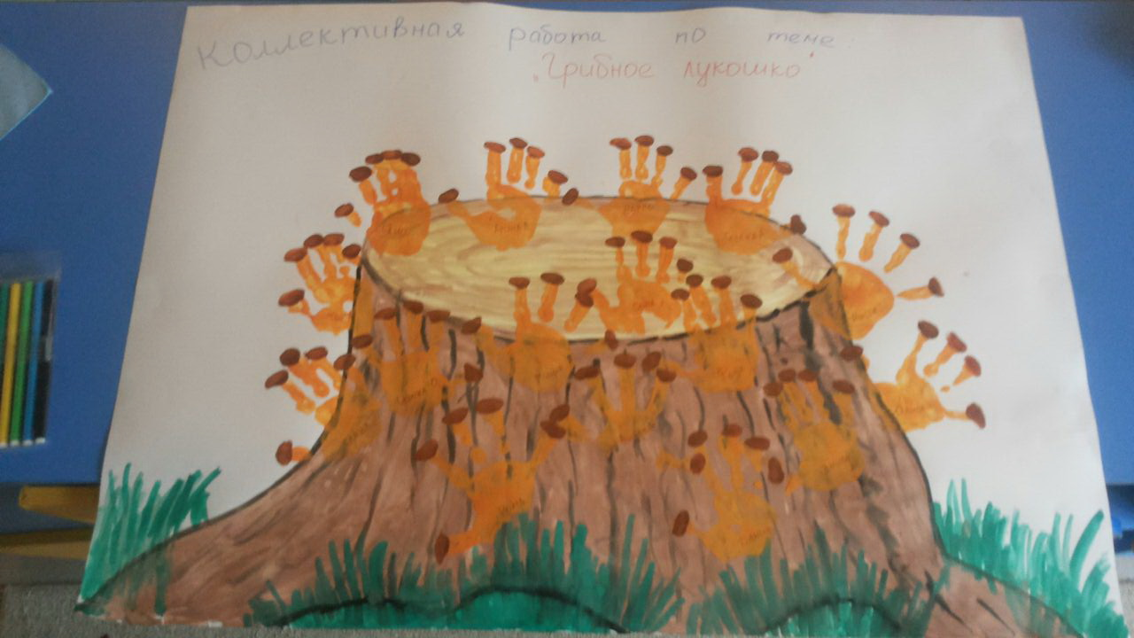
Пенек с опятами

Slide 22
Аппликация «Гриб для белочки»

Slide 23
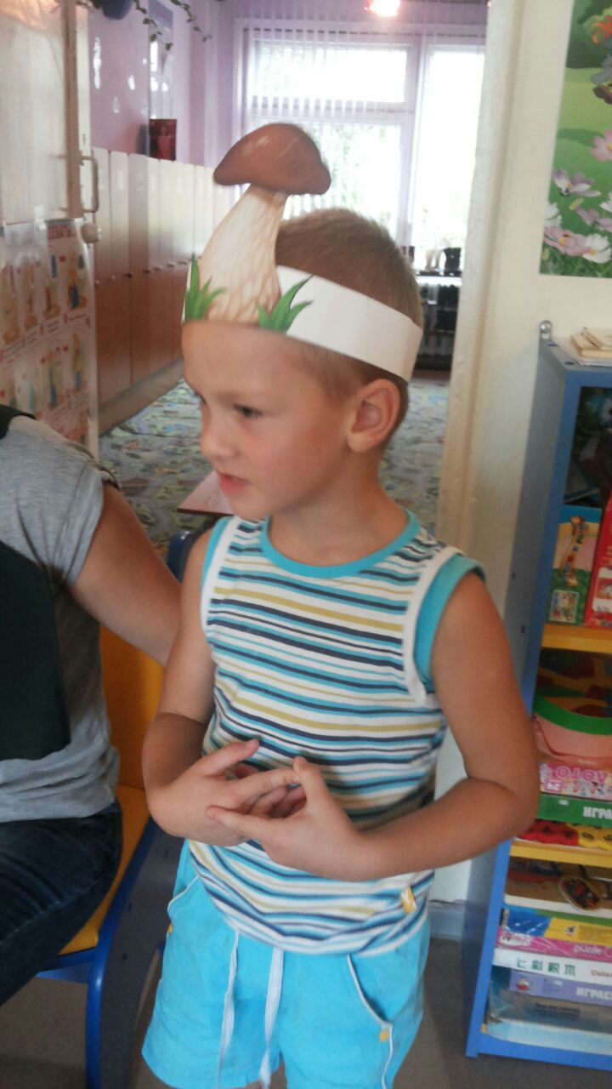
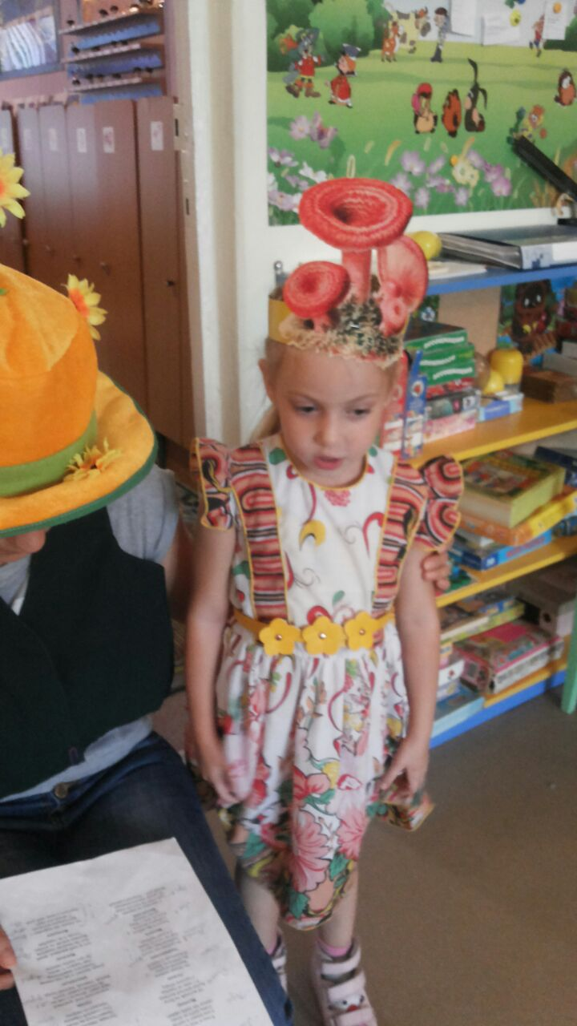
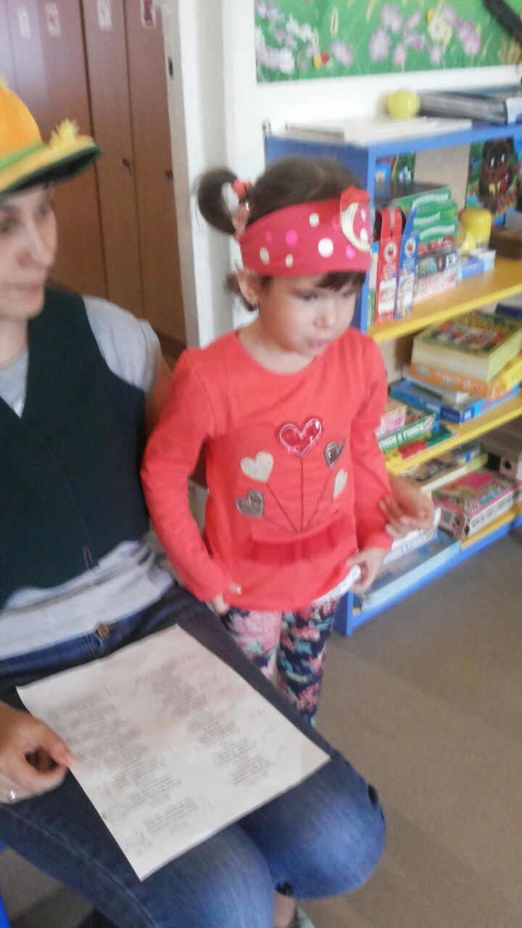
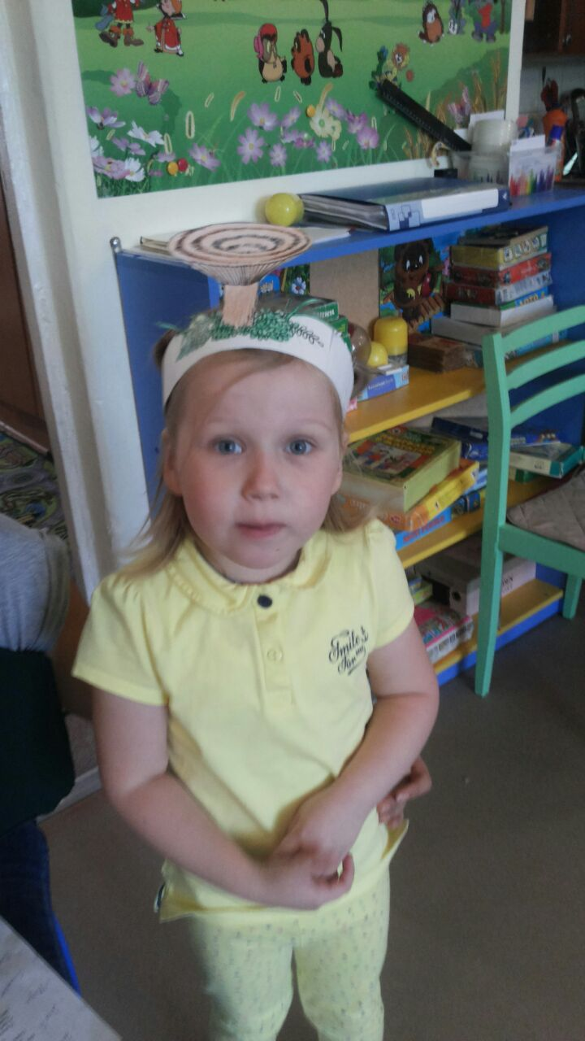
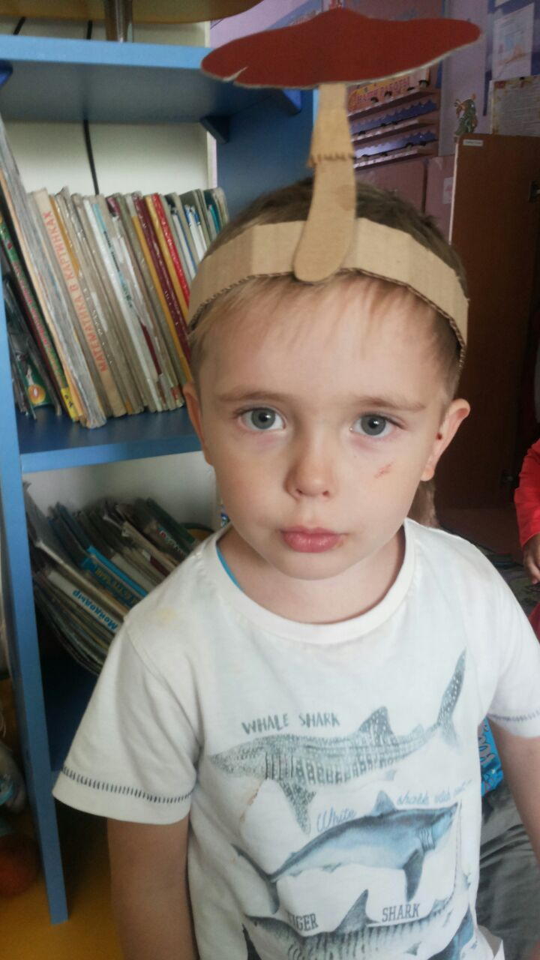
Читаем стихи

Slide 24
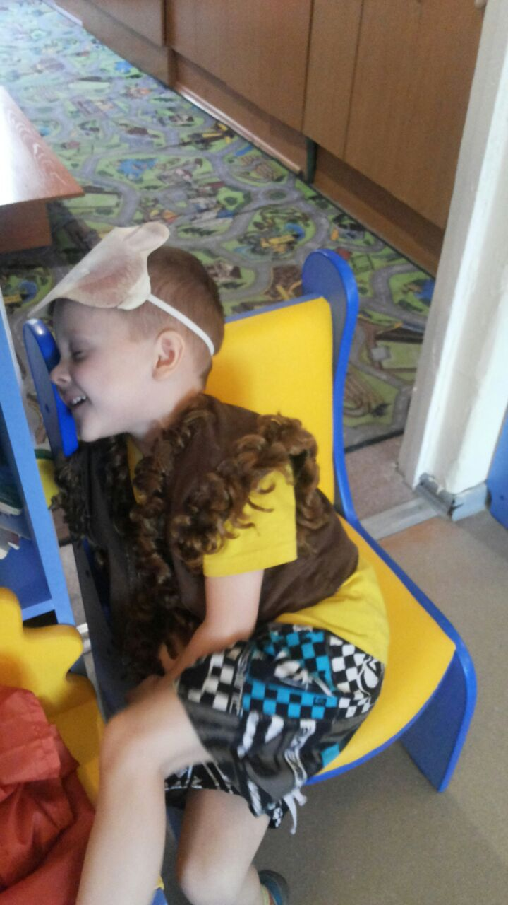
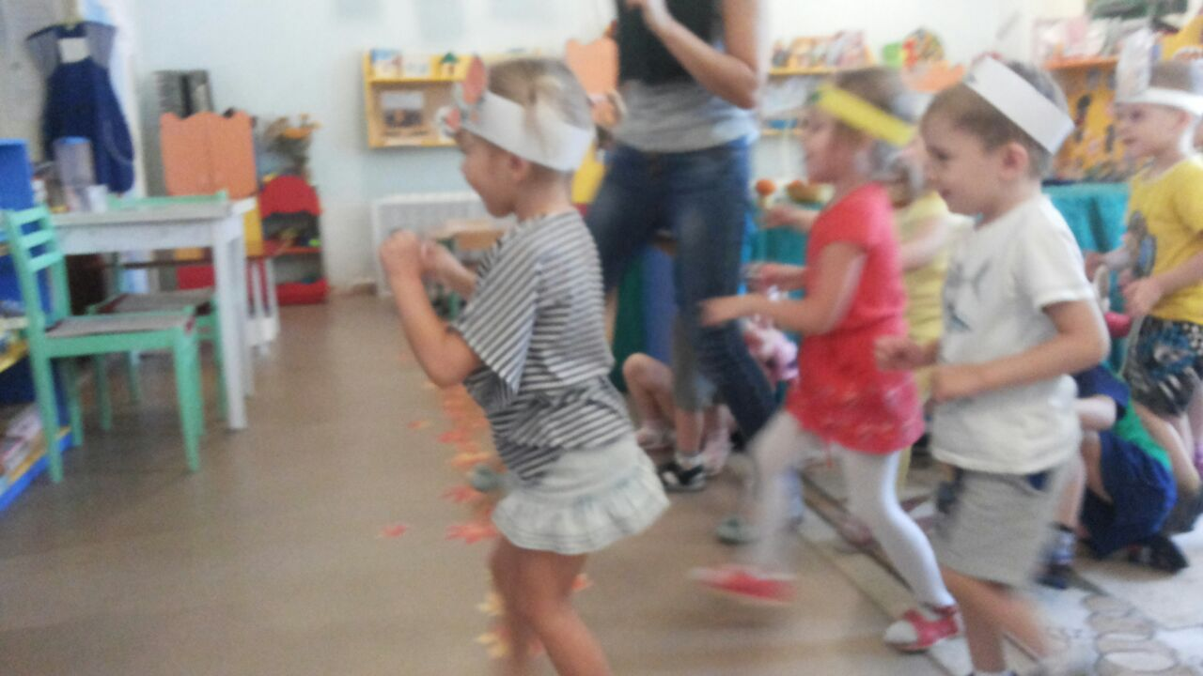
П/и «У медведя во бору…»

Slide 25
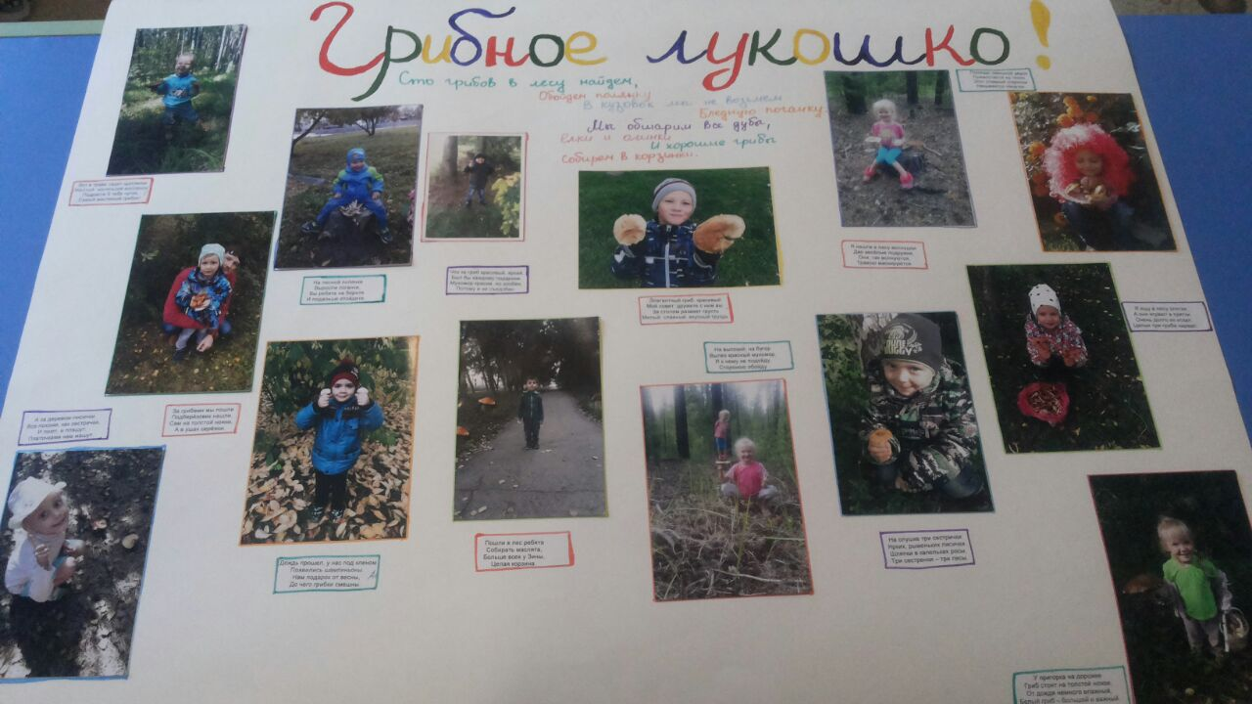
Стенгазета

Slide 26
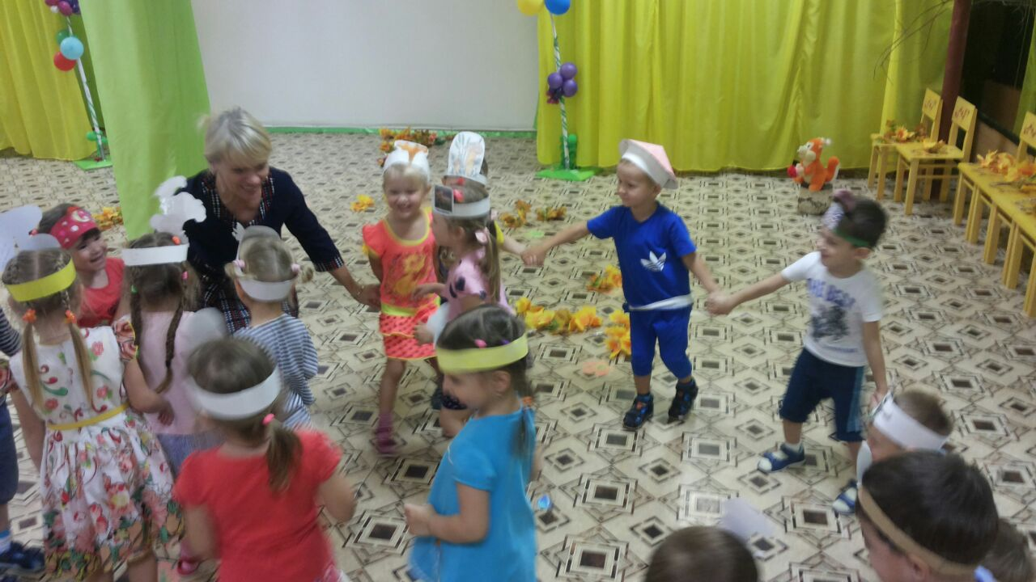
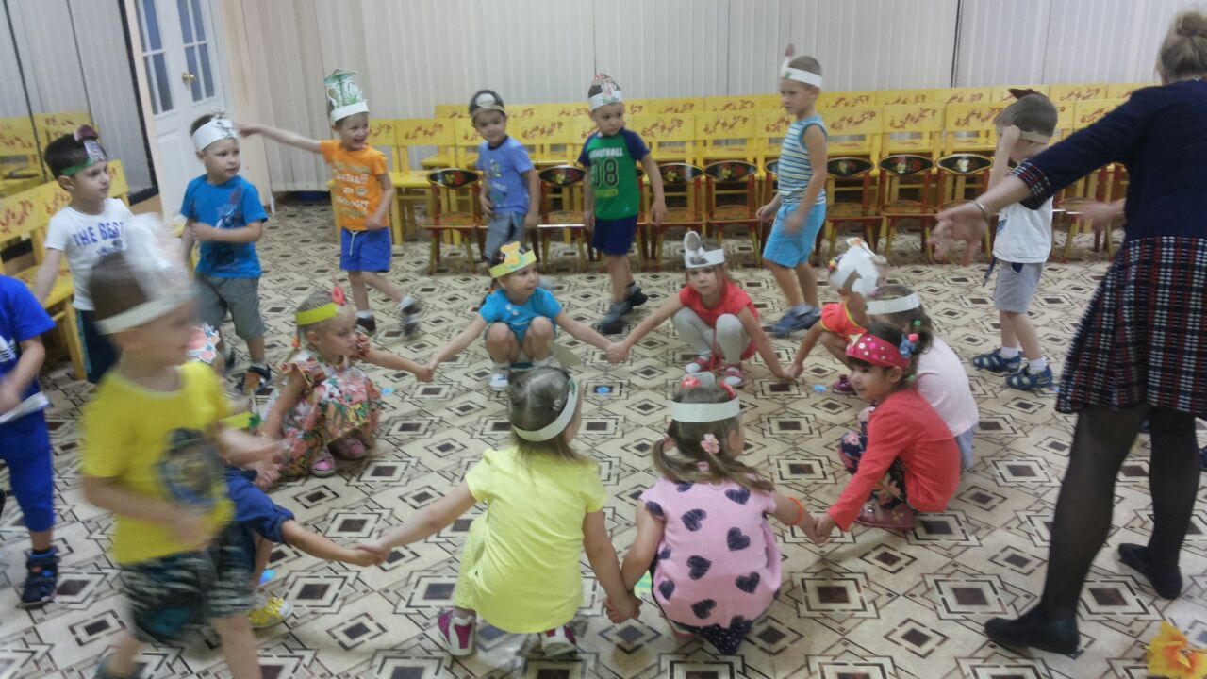
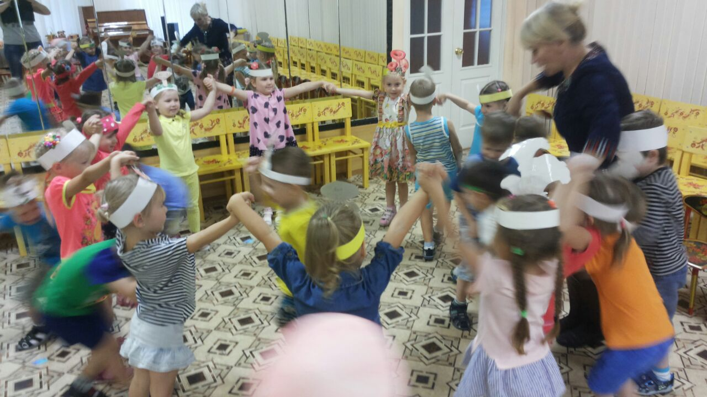
Музыкальная игра «Грибники и грибочки» (Авт. Н. Глебова)

Slide 27
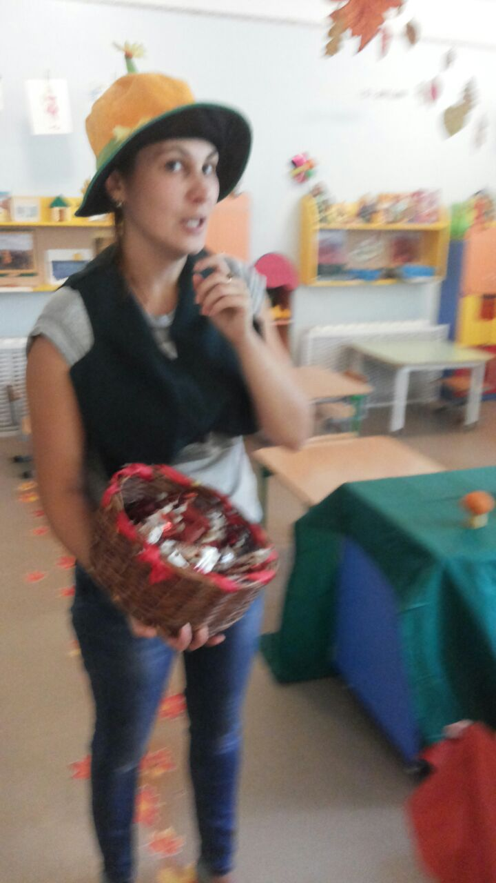
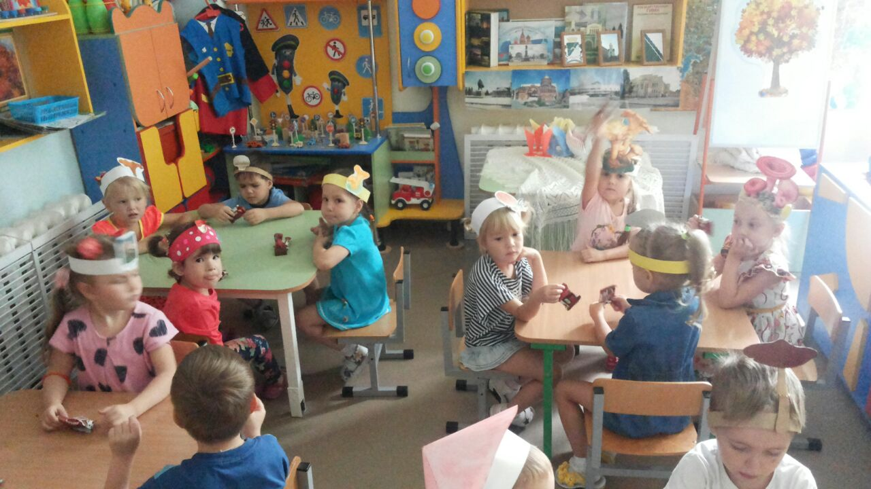
Угощения от лесовичка

Slide 28
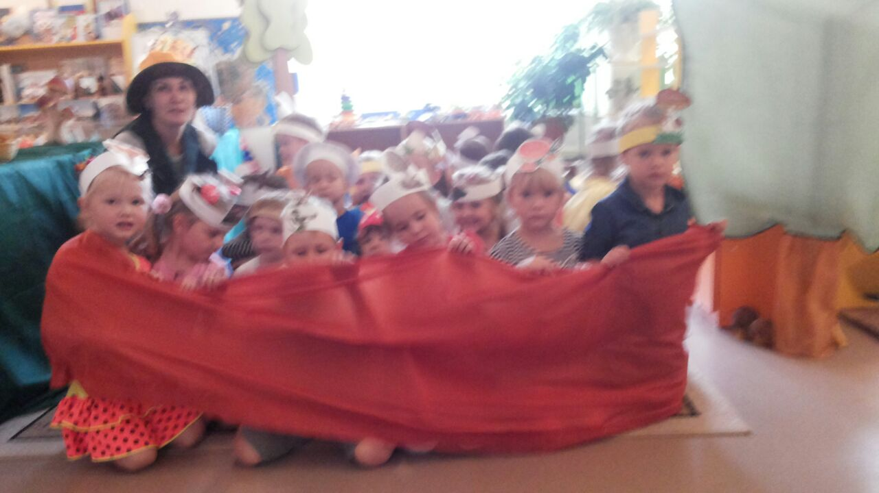
Грибное лукошко
Спасибо за внимание

